Slide 1
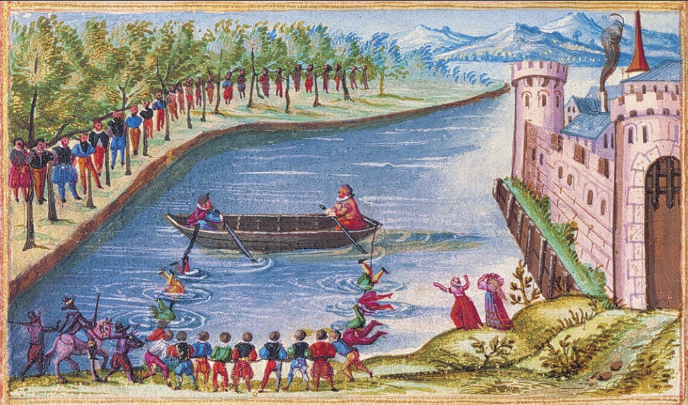
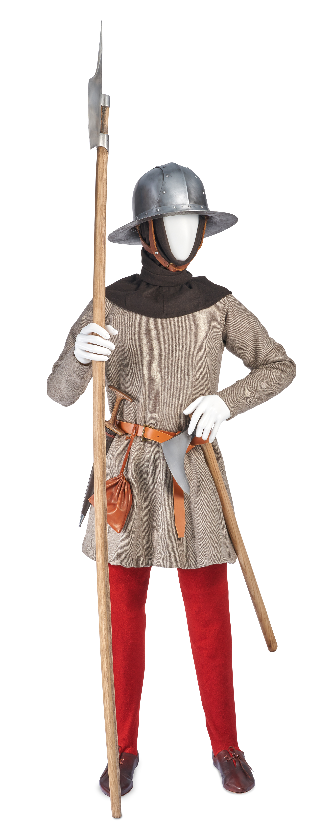
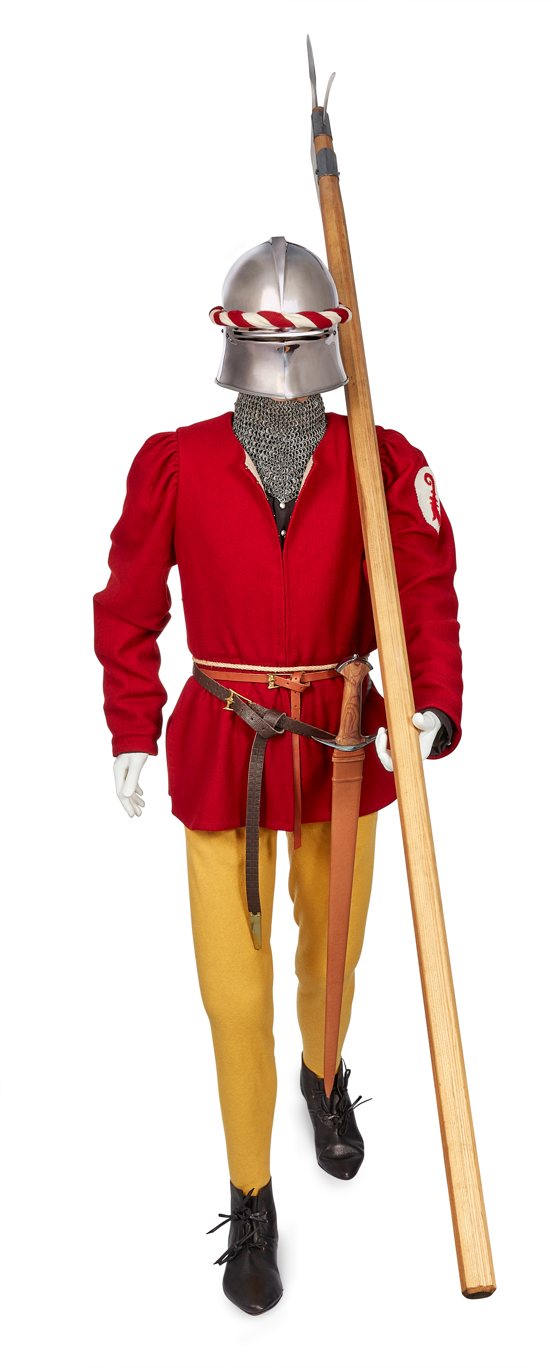
"Susciter l'horreur : guerre et propagande dans l'Europe de la fin du Moyen Âge"
Loïc Chollet
Exécution de la garnison de Grandson,
Zirkel der Eidgenossenschaft d'Andreas Ryff, 1597
(Musée historique de Mulhouse)

Slide 2
Chronologie : Pologne, Lituanie et Ordre teutonique
1386 : Ladislas Jagellon épouse Hedwige de Pologne et devient roi de ce pays
1387 : conversion de la Lituanie (sauf la Samogitie)
1410 : bataille de Tannenberg ; victoire polono-lituanienne
1414 : ouverture du concile de Constance ; lecture du discours de Pierre Wormditt, procureur de l’Ordre teutonique
Février 1416 : discours des Samogitiens (Propositio Samagitarum)
Été 1416 : discours Tractatus de Potestate Papae et Imperatoris respectu infidelum de Paul Vladimir
1417 : le Concile confie l’évangélisation de la Samogitie à l’Église polonaise et lituanienne
Novembre 1417 : élection de Martin V
1418 : fin du concile de Constance

Slide 3
Reconstitution de la bataille de Grunwald (Tannenberg), 1410.
https://grunwald1410.pl

Slide 4
Photo Loïc Chollet

Slide 5
Lettre de Henri de Plauen aux princes chrétiens (été 1410) :
« A tous les princes, barons, chevaliers et hommes en armes et tous les autres Chrétiens loyaux que ces lettres atteignent. Nous, frère Henri de Plauen, castellan de Swetz, agissant en place du grand-maître des Chevaliers teutoniques de Prusse, vous notifions que le Roi de Pologne et le Duc Vytautas, avec une grande force et des Sarrasins infidèles ont assiégé le château de Marienbourg. Dans ce siège, vraiment toutes la faculté et toute la puissance de l’Ordre sont engagés. Ainsi, nous vous demandons, pour autant que vous le puissiez, illustres et nobles seigneurs, de permettre à vos sujets qui désirent nous assister et nous défendre par amour du Christ et de toute la Chrétienté, ou, en un mot, pour une bonne indemnité et un salaire, de venir à notre aide aussi tôt que possible pour qu’avec votre assistance nous puissions leur résister et les chasser. »

Slide 6
Pierre Wormditt, le procureur de l’Ordre teutonique à la Curie (puis au Concile de Constance) rappelle au grand-maître le destin des Templiers (lettre du 18 octobre 1413) :
«Le Pape peut dans un consistoire avec une seule bulle annuler tous les privilèges de l’Ordre, toutes ses libertés et ses grâces (...) N’avez-vous pas entendu parler de la manière dont les Templiers, à la demande du Pape, furent tous anéantis, en un seul jour, dans tous les pays? Aussi ne sous-estimez pas trop le Pape, et ne le mécontentez pas».

Slide 7
Les crimes des Teutoniques, selon les auteurs de la Propositio Samagitarum (février 1416) :
« Un homme, parmi les plus puissants barons de notre terre, nommé Kircutis, ayant une fille très belle, fut privé avec violence de sa fille par ces frères [les Teutoniques]. Son fils, le frère de cette vierge, ne pouvant plus supporter de tels abus, tua, ce qui est bien connu, l’un de ces frères qui violait sa sœur, en le transperçant de son épée (…) trois nobles hommes, qui n’envoyèrent d’aucune manière leurs fils en otage, et les cachaient, furent brûlés par le feu avec deux femmes captives ; des hommes, en assez grand nombre, avec leurs épouses furent enchaînées et emmenées en Prusse ; hélas ! Ces croisés, ayant rejeté la crainte de la croix – ce que nous rapportons avec douleur – violèrent nos sœurs, nos filles et nos jeunes filles prises de forces ; cela est connu du public et peut être prouvé ».

Slide 8
Les crimes des Teutoniques, selon Paul Vladimir (Tractatus de Potestate Papae et Imperatoris respectu infidelum, été 1416) :
«... tant parmi les baptisés que parmi ceux qui ne le sont pas encore, ils en font périr beaucoup cruellement, ne respectant même pas la condition ecclésiastique. Ils brûlent leurs églises toutes neuves, et commettent d’innombrables actes que l’honnêteté commande de taire ».

Slide 9
Chronologie : les Guerres de Bourgogne
1453 : fin de la guerre de Cent Ans
1461 : Louis XI roi de France
1467 : Charles le Téméraire duc de Bourgogne
1468 : Destruction de Liège par Charles le Téméraire
1472 : campagne de Charles contre Nesle, Beauvais et le Pays de Caux
9 mai 1474 : exécution du bailli bourguignon Pierre de Hagenbach ; vengeance d’Étienne de Hagenbach
Octobre 1474 : Berne déclare la guerre au duc de Bourgogne
Novembre 1474 : victoire suisse à Héricourt et capture des soldats lombards
1475 : invasion suisse du Pays de Vaud
1476 : batailles de Grandson et de Morat
1477 : mort de Charles le Téméraire ; début de la guerre entre la France et les Habsbourg, héritiers de Charles

Slide 10
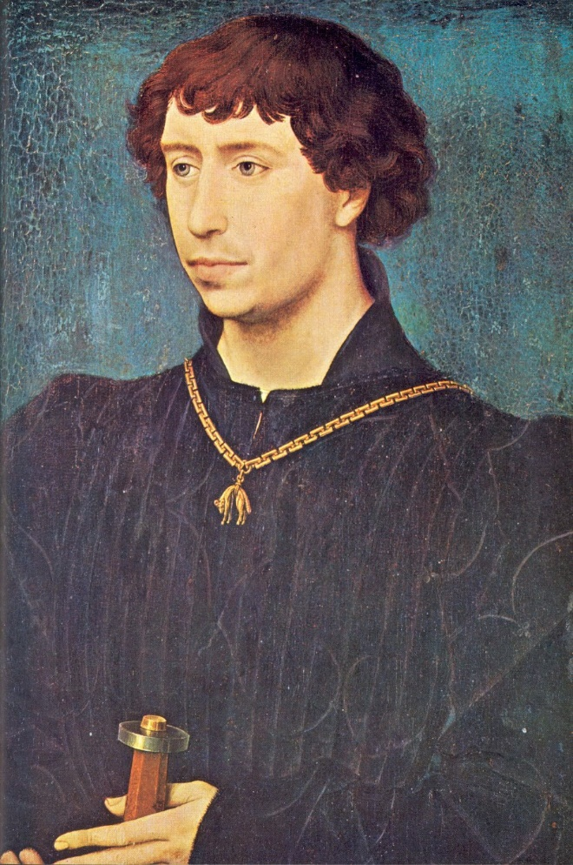
Charles le Téméraire, duc de Bourgogne.
Par Roger van der Weiden (env. 1400-1464)
Gemäldegalerie, Berlin.

Slide 11
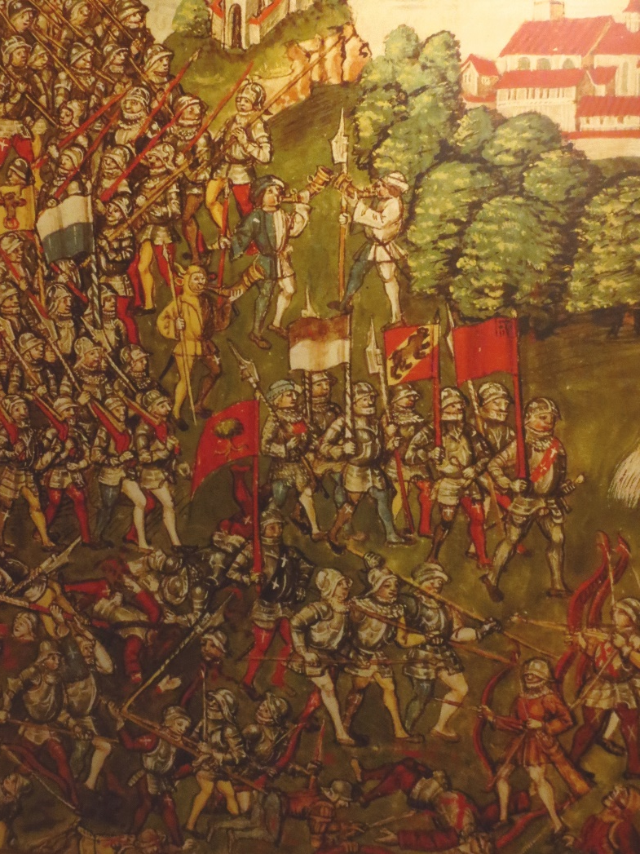
Reconstitution du chapeau de Charles le Téméraire, pris par les Suisses dans le butin de Grandson. Photo Loïc Chollet, château de Grandson.
Les bannières suisses à la bataille de Grandson,
le 3 mars 1476. Diebold Schilling le Jeune, Chronique de Lucerne (1513), reproduction Château de Grandson.
Photo Loïc Chollet.

Slide 12
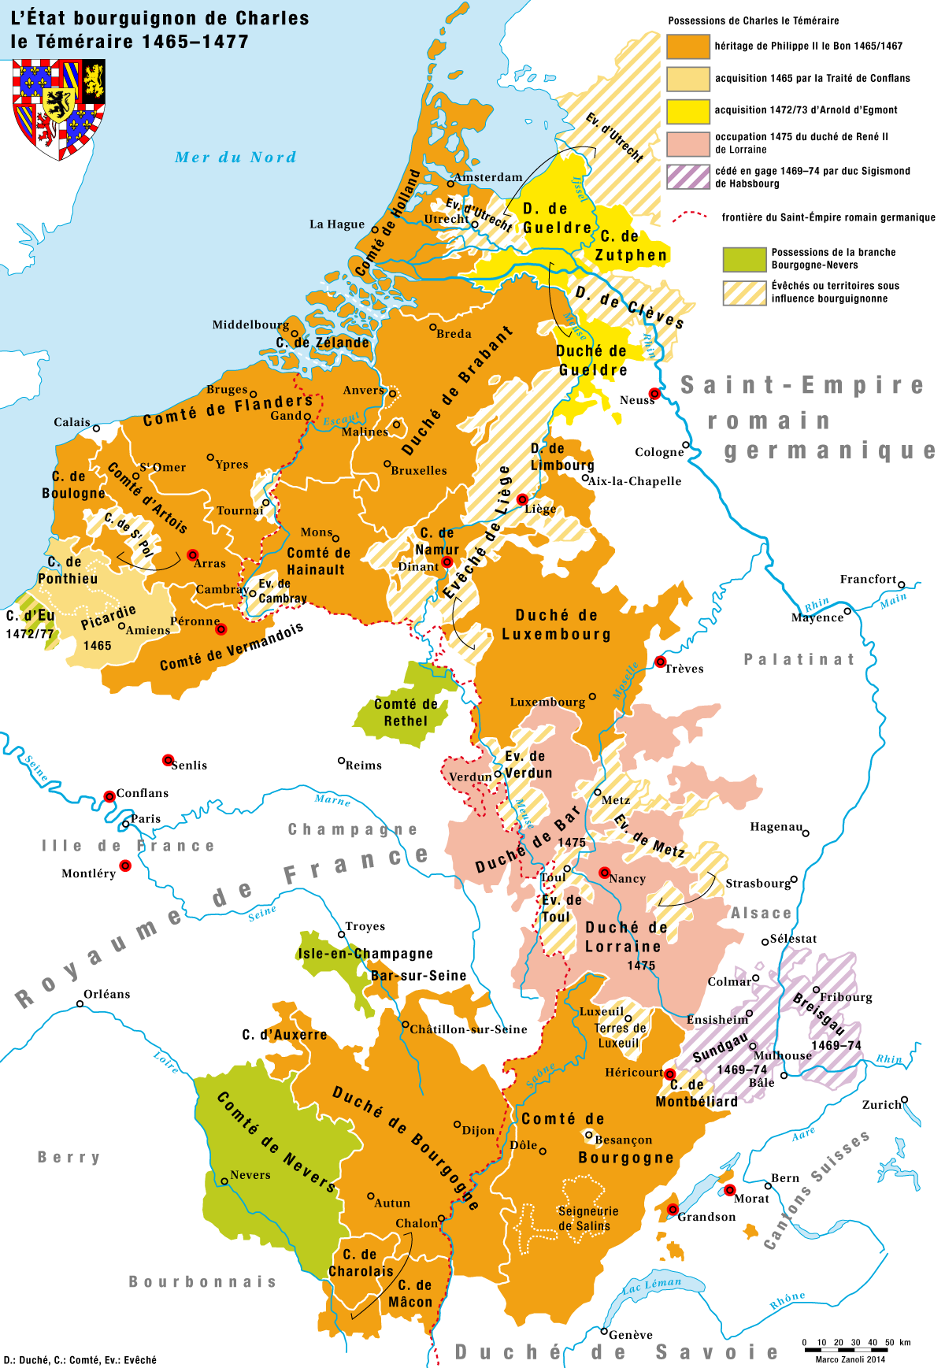

Slide 13
En assiégeant Beauvais, Charles publie un manifeste par lequel il accuse Louis XI d’avoir fait assassiner son frère le duc de Guyenne (1472) :
«… mondit seigneur de Guienne n’a pas seulement esté destitué de sa duchié de Guienne mais aussi de sa vie, piteusement par poisons, malefices, sortilleges et invocacions diabolicques, ainsi que frere Jourdain (...), et Henry de la Roche, escuier de cusine d’icellui feu seigneur, l’ont en jugement congneu et confessé au lieu de Bordeaux pardevant l’arcevesque dudit lieu, frere Roland le Croisic, inquisiteur de la foy, ancien docteur en theologie, (...), en declairant par leur depposicion, confession et procés avoir fait si detestable crisme par l’ordonnance dudit roy, qui leur avoit donné et promis grans dons, estaz, offices et benefices, pour consummer cet execrable paricide en la personne de mondit seigneur de Guienne son frere (...) … prendrons et prenons la querelle de la mort de mondit seigneur de Guienne pour en faire telle et si grande vengence qu’il plaira a Dieu nostre createur le permettre, tant a l’encontre dudit roy que de tous ceulx qui le vouldront en ceste cruaulté soustenir, porter ou favoriser en maniere quelconque ».

Slide 14
Lettre de doléance adressée à l’empereur Frédéric III après l’exécution du bailli Hagenbach (1474) :
« Mais le dit Duc de Bourgogne a mis, dans la Comté et dans les pays ci-dessus désignés un bailli et un personnel ennemis de ces engagements et de toute loyauté. Le bailli a banni toute justice et a régné en vrai tyran. Il a inquiété gravement les prêtres, dans leurs corps et dans leurs biens, honteusement outragé des femmes et des filles, fait passer de vie à trépas beaucoup d'innocents, contre Dieu et le droit, sans aucun jugement. Tout Cela, étant connu du Duc de Bourgogne, n'a été ni empêché ni puni par lui. (...) Le susdit bailli du Duc de Bourgogne accusé de nombreux méfaits qu'il avait commis, a été jugé et condamné à mort avec justice (...) [les hommes du bailli] s'y sont conduits d'une façon impie, inhumaine et contre nature ; ils y ont commis volontairement des cruautés et des ravages qui font frémir d'horreur.»

Slide 15
La cruauté des Bourguignons dans le comté de Ferrette (ibid.) :
«Ils ont pris les missels des mains des prêtres au moment où ceux-ci descendaient de l'autel. Ils ont fait prisonniers quelques-uns d'entre eux, les ont maltraités, blessés, et traînés nus devant les autels; ils ont tué beaucoup d'hommes et de femmes, et de jeunes filles ; Ils ont arrache de la poitrine de leurs mères un grand nombre d'enfants à la mamelle et emmené au loin ceux qui étaient âgés de trois, quatre, cinq ans au plus ; ils en ont noyé d'autres qui sont des martyrs et en méritent le nom (...) Ils ont fait souffrir des douleurs inouïes a de pauvres gens dans leurs par les les plus secrètes pour leur extorquer leurs biens, blessé des femmes, poignardé des fille il les ont suspendues par leurs cheveux et leurs tresses. A quelque femmes, et dans les églises, ire bein von einander zerspannen und mit scharpffen höltzem in iren heimlichen geliedern gelt gesucht, desshalp ettliche gestorben sint ; und mit knaben, frowen und dochtern erschrokenlich, unmenschlich, und unnatürlich lasterlich sünden, nemlick ettlich in den kirchen in dem gerner by den ioden beynen gewalliklich begangen [le texte n’a pas été traduit par l’éditeur]. Pour de tels crimes, un pays entier devrait périr , car pour les mêmes péchés Sodome et Gomorrhe ont été englouties parla volonté toute puissante de Dieu.»

Slide 16
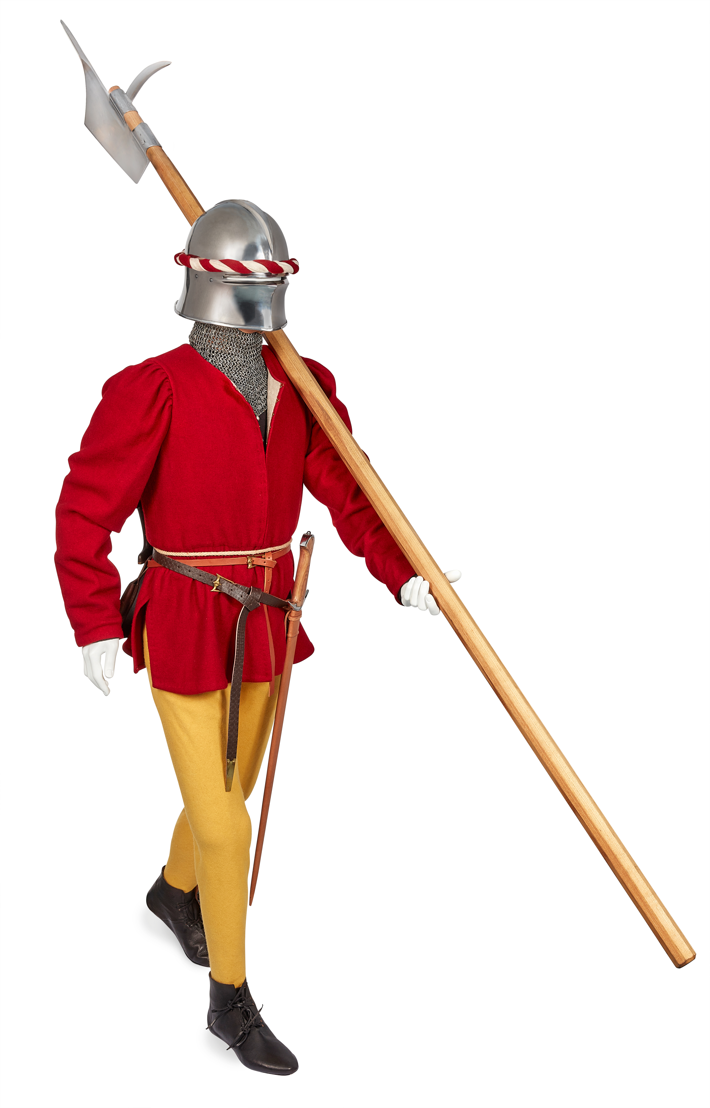
Reconstitution d’un costume d’hallebardier, v. 1476.
Espace des Troupes jurassiennes, Musée de Saint-Imier.

Slide 17
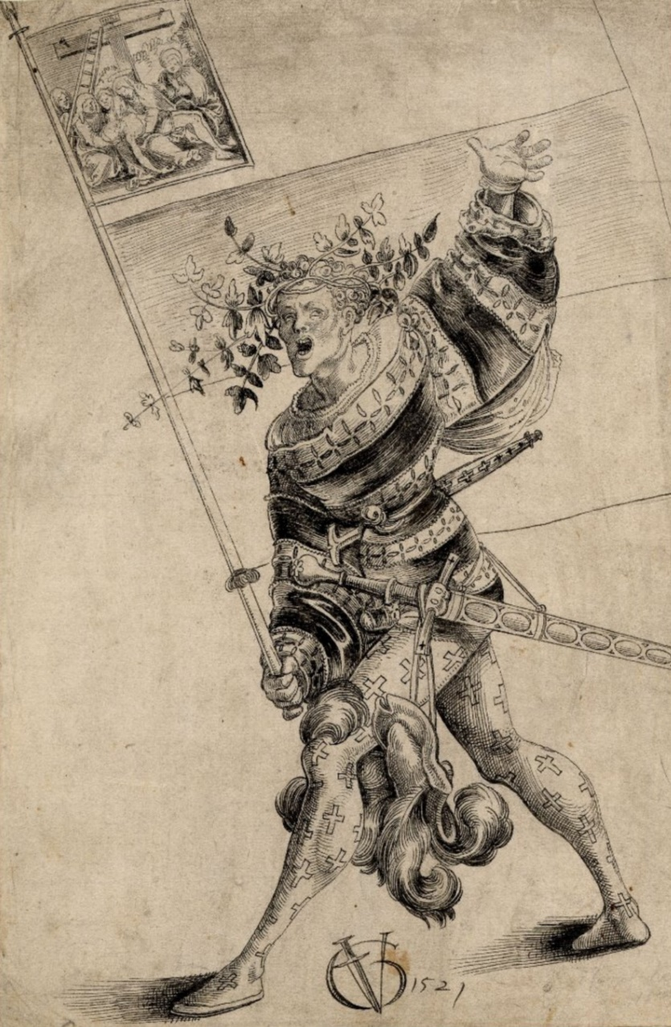
Urs Graf, Porte bannière de Zoug (vers 1521), dessin à la plume. Image British Museum Inv. No. 1912,0709.1

Slide 18
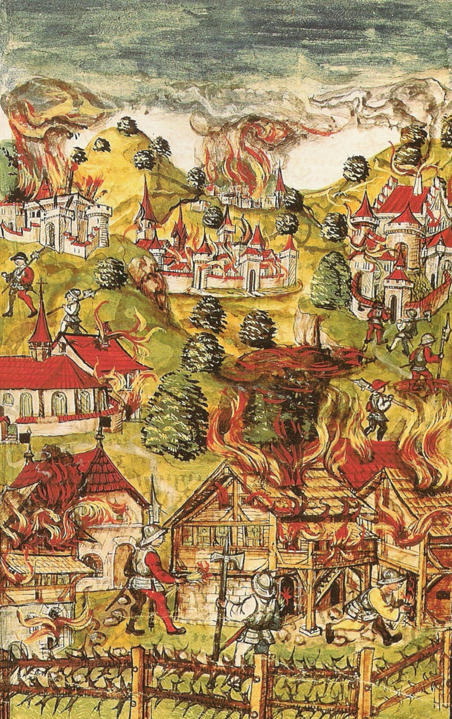
Scènes de pillage du pays de Vaud par les troupes suisses. Diebold Schilling le Jeune, Chronique de Lucerne (1513). Image wikicommons.

Slide 19
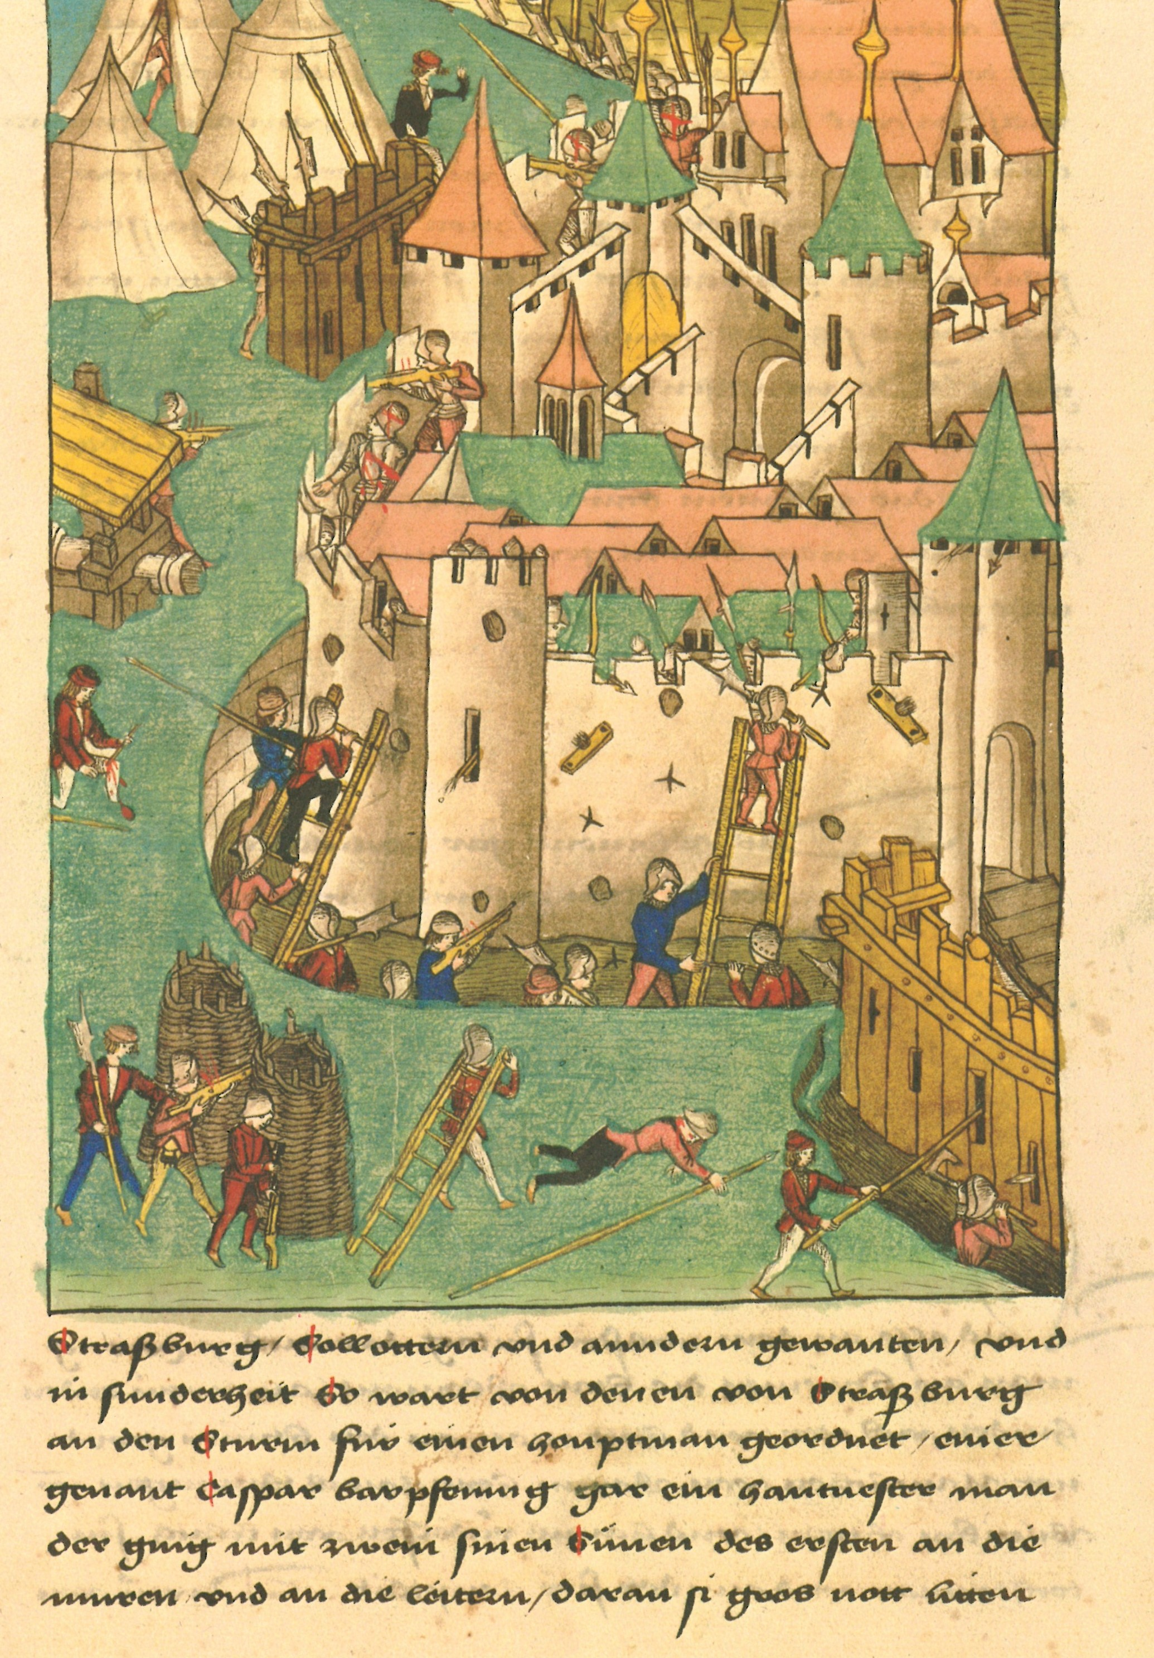
Siège de Blamont
par les Suisses (1475),
«Zürcher Chronik»

Slide 20
La prise d’Orbe en 1475, selon Veit-Weber, Chanson de Pontarlier :
« Les Bernois s'avancent les premiers, et puis viennent ceux de Bâle; ils arrivent, et bientôt on voit au-dessus de la forteresse flotter l'étendard bleu et blanc de Lucerne. Berne y place ensuite le sien, et celui de Bâle ne se fait pas attendre. Toutes les villes agirent de leur mieux, je dois leur donner cette louange. Quand les Welsches, qui étaient au château, virent qu'ils étaient pris, ils jetèrent les armes bas, et demandèrent grâce au nom de Dieu et de la Vierge. S'ils se fussent rendus plus tôt, on leur eût accordé la vie. Mais on repousse leur prière , et ils prennent la résolution de se défendre. Ils se retranchent dans une tour où il est très difficile d'arriver. Ils sont en grand nombre, et combattent longtemps; mais aucun d'eux ne peut s'échapper. Cependant on pénètre dans la tour, et jamais homme ne se trouva dans une pareille angoisse. On les jette morts ou vivants par-dessus les remparts. Plus de cent hommes y laissent leur vie, je ne veux pas mentir , et les Suisses leur apprennent à voler sans ailes au-delà des murailles.»

Slide 21
Le massacre de la garnison de Grandson, selon Jean Molinet :
« Il n’est sy dur coeur qui ne deusist avoir pitié de regarder les povres hommes pendus aux brances desdis abres en telle multitude qu’elles rompoyent et cheoyent sur la terre aveuc les hommes à demy mors qui piteusement, par crueulx satellites [hommes de mains], estoyent mutiléz. Ce très douloureux exploit de guerre parachevé, monseigneur le duc se tira plus avant.»

Slide 22
Les Allemands et Suisses jurent de se venger, selon Jean Molinet :
«Alemans et Suysses, veans et considerans la cruelle et pitoyable extermination faite en Granson de leurs amis et parens, laquelle ilz portèrent impaciamment, furent espris et aluméz de grant couroux contre le duc Charles qui trop inhumainement les avoit traittiéz. Dont, pour en prendre hatif vengement, firent ung gros amas de gens de guerre de leur nation et pays et, à toutte diligence, employèrent force, puissance et subtilité, autant que possible leur fut, pour lui porter desplaisir et grevance.»

Slide 23
Cruauté des soldats français lors de l’invasion des Pays-Bas bourguignons après la mort du Téméraire, d’après la Chronique de Jean Molinet :
«Chose incredible et trop longue à mettre en compte me seroyent les exactions, derisions, obprobres, vilonnies, occisions, tirannyes, larronneries, raptures et inhumanitéz que le roy permetoit commettre par ses frans archiers ès concquestes qu’il fit par fas ou par nephas ès villes dessus nommées ; car lors estoyent en cours deflorations de vierges, effusion de sang innocent, depredations de hospitaulx, spolations de matrones, carcerations de jovenenceaux, extinctions d’enfans, submertions de viellars, combustions d’eglises, persecutions de prestres, forcement de femmes, demolicions de villes, (…). Pour plus ahontagier et vilipender le femenin sexe, ce que les infidèles coevrent et honneurent, ilz copoyent aux femmes (...) qu’ilz trouvoyent sur les champs leurs vestemens, une paulme desoubz la coroye, destrousoyent la renchon de leurs amis. Telle la paya bien au long pour son mary qui depuis lui fut rendu mort. Ilz brusloyent les villages qui leur estoyent chièrement rachetéz. Brief, toutte espèce de cruaulté que les tirans payens soloyent ancyennement faire aux cristiiens, les Franchois en passionnoyent les Bourguegnons et, qu’il soit vray, ilz crucifièrent ung prisonnier et lui fichèrent de gros claux mains et piez contre une couche, en la parroisse de Saint-Brisse à Tournay, lors qu’ilz bruslèrent Harlebecque.»

Slide 24
La barbarie des Suisses, selon Enée Sylvio Piccolomini, Historia de Europa, 1458 :
« Les Suisses sont un peuple féroce de montagnards. Quand le peuple de Zurich renia un pacte qu’ils avaient conclus avec eux, ils formèrent une armée et marchèrent dans leur territoire, en détruisant tout sur leur passage. Quand le peuple de Zurich osa les rencontrer en bataille, ils furent massacrés. Telle était la brutalité des Suisses envers leurs ennemis vaincus qu’ils festoyèrent à l’endroit précis où ils avaient gagné la victoire. Ils empilèrent les corps des tués pour faire des tables et des chaises, et découpant les cadavres ennemis, ils burent leur sang et déchirèrent leurs cœur avec les dents ».

Slide 25
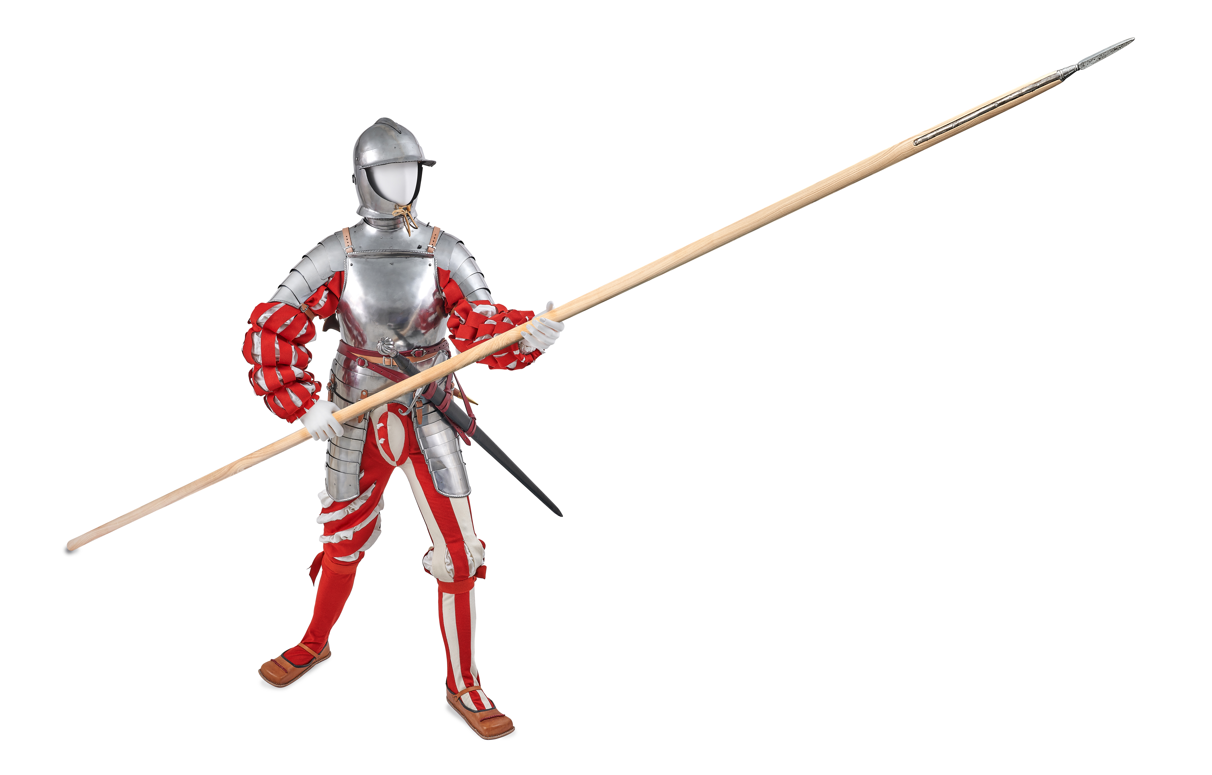
Reconstitution d’un costume de piquier, v. 1530.
Espace des Troupes jurassiennes, Musée de Saint-Imier.

Slide 26
La barbarie des Suisses, selon Pierre Gringore (v. 1512) :
«En lieux sacrez Suysses mectent les mains ;
Abbés, Moynes, Prestres et Chappelains,
Batent, pillent, rançonnent et molestent,
Et sont si fiers, cruelz et inhumains,
Qu’i viollent Abbesses et Nonnains ;
Des corporaulx et chasubles se vestent …
Ce sont tirans plains d’opprobres diffames
Qui ne craignent meurtrir, dampner leurs ames,
Car conduictz sont par les Espritz malins ;
Leur desduict est à faire veifves femmes
Et se mirent à desflorer les dames,
Desheritans pupilles, orphelins
(…)
Riens n’est pire que le povre orgueilleux.»

